Slide 1
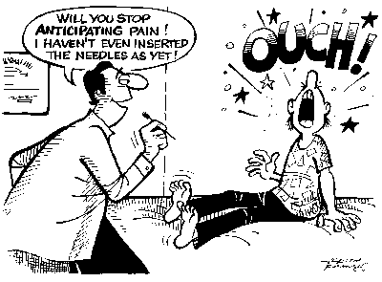
Védőoltás veleszületett immundefektus esetén
Kulcsár Andrea

Slide 2
Tisztázandó kérdések
Mi a fertőzés?
  Hogyan védekezünk a fertőzések ellen?
  „Klasszikus” fertőző betegségek
Mi a védőoltás?
  Hogy működik a védőoltás?
  Mikor van szükség oltásra?
  Védőoltás veszélyei?

Slide 3

Mi a fertőzés?
Természetben élő kórokozó mikróbák
  Vírusok
  Baktériumok
  Gombák
  „Élősködők”
Megtelepedése,
szaporodása
Cseppfertőzéssel
Tárgyak, étel
közvetítésével
Testnyíláson
Bőrön
Nyálkahártyán
Notes:
A fertőzés egy idegen faj káros megtelepedését jelenti a gazdaszervezetben. A fertőzés egy olyan harc, amelyben a fertőző organizmus a gazdaszervezet erőforrásait kívánja felhasználni annak érdekében, hogy a gazdaszervezet költségére szaporodjon. A fertőző élőlény (infektív ágens) a normálistól eltérő funkciót is okozhat, esetleg elpusztíthatja a gazdaszervezetet ez esetben patogénnek (kórokozónak) is nevezzük. Patogén organizmus lehet baktérium, gomba, állati egysejtű (Protozoa), többsejtű állati parazita vagy vírus. Patogén hatású ágens ezeken kívül az organizmusnak nem tekinthető prion is, amely egy megváltozott konformációjú polipeptid. Az orvostudomány azon ága, mely az ilyen jellegű fertőzésekkel foglalkozik, az infektológia és az epidemiológia. A biológia szakterületei közül az immunológia és a mikrobiológia szintén érintett ezen kérdések vizsgálatában.

Slide 4
Fertőzés következménye:
Bőrfertőzés, gyulladás
Nyálkahártya seb, gyulladás
Légúti-, húgyúti-, bélrendszeri-, idegrendszeri-…..véráramfertőzés :
védekezés nélkül súlyos
BETEGSÉG

Slide 5
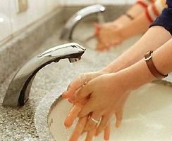
Védekezés lehetőségei
Ép immunrendszer
Antibiotikumok
Antivirális szerek
Gyulladás csökkentők
Legfontosabb: MEGELŐZÉS
  Tisztálkodás
  Immunizáció
Notes:
Az immunológia biológiai értelemben a szervezet integritása megőrzésének folyamataival és ezzel szoros összefüggésben az idegennek felismert anyagok elleni védekezés mechanizmusával foglalkozik. Az immunrendszer arra képes, hogy a „saját”, a „megváltozott saját”” és az „idegen” anyagokat megkülönböztető módon – antigénként felismerve, az adott antigén ingerre időben és térben (szövettípusonként megjelenő) megfelelő választ adjon.

Slide 6
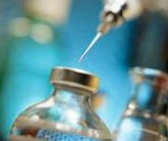
Védőoltások
Immunrendszer felkészítése
a kórokozók támadására
  Ellenanyagok termelése
  Immunmemória képzése
  Kész ellenanyag bejuttatása
Nagyszámú, mozgósítható
ellenanyag
„várja” az igazi ellenséget.

Slide 7

Oltóanyagok NEM kórokozók
Elölt kórokozó részek
Elölt kórokozók
Gyengített kórokozók
  Tisztítás
  Szaporítás
Notes:
A közös bennük,h az immunrendszer a valódi kórokozót véli felfedezni bennük és valódi küzdelmet indít.

Slide 8
Aktív Immunizáció veszélye
Sikertelenség
  Célsejtek hiánya az immunrendszerben
  A közösségben az oltottak száma kevés, a kórokozó sok
Oltási betegség
  Gyengített kórokozó tartalmú oltások

Slide 9

Aktív immunizáció feltétele
Immunológus tudja: mi működik az immunrendszerben.
Oltóorvos tudja: mit, mikor,
hogyan használjon,
használhat.

Slide 10
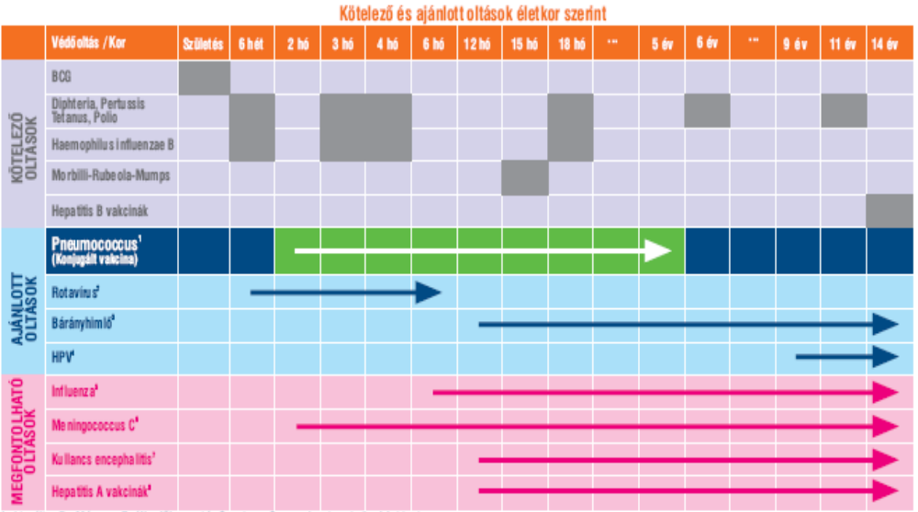
Védőoltási naptár: kötelező(en)ajánlott

Slide 11

Amit védőoltással meg lehet előzni
Szamárköhögés
Torokgyík
Merevgörcs (tetanusz)
Gyermekbénulás
Gennyes agyhártyagyulladás (Hib,MenC,Pneu)
Kanyaró,rubeola,mumpsz,bárányhimlő
Májgyulladás (A+B)
Kullancs terjesztette agyvelőgyulladás
HPV fertőzés
Influenza

Slide 12
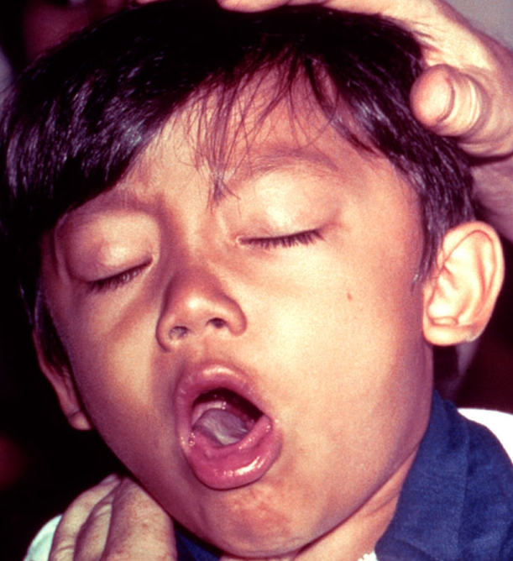
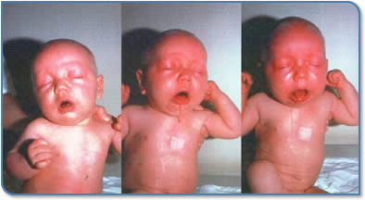
Szamárköhögés (pertussis)

Slide 13
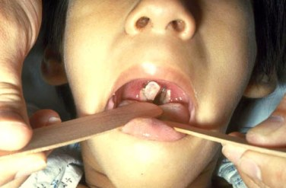
Torokgyík (diphteria)

Slide 14
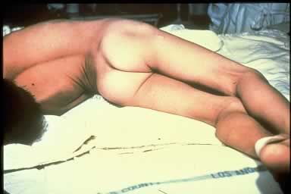
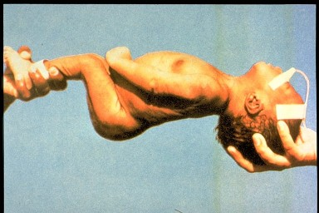
Merevgörcs (tetanusz)

Slide 15
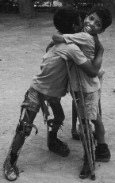
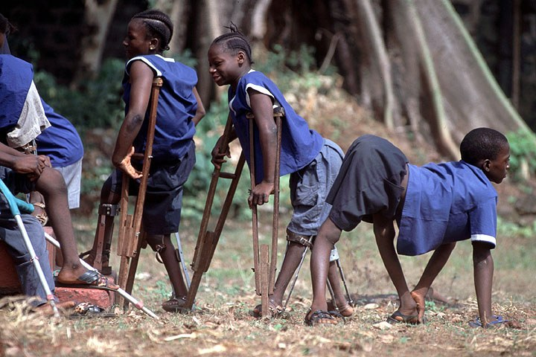
Gyermekbénulás (poliomyelitis)

Slide 16
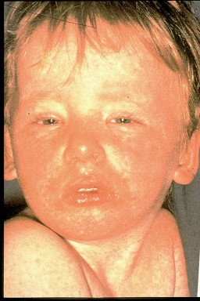
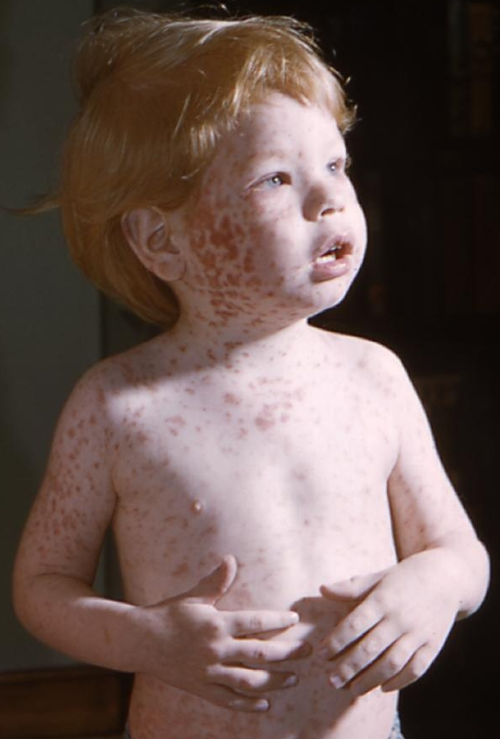
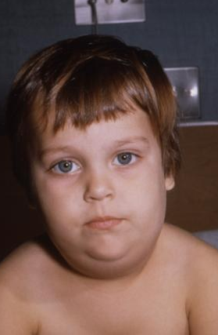
Kanyaró
Rubeola
Mumpsz

Slide 17
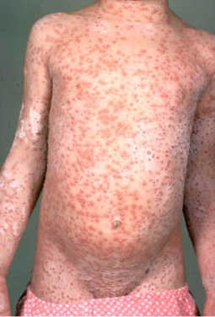
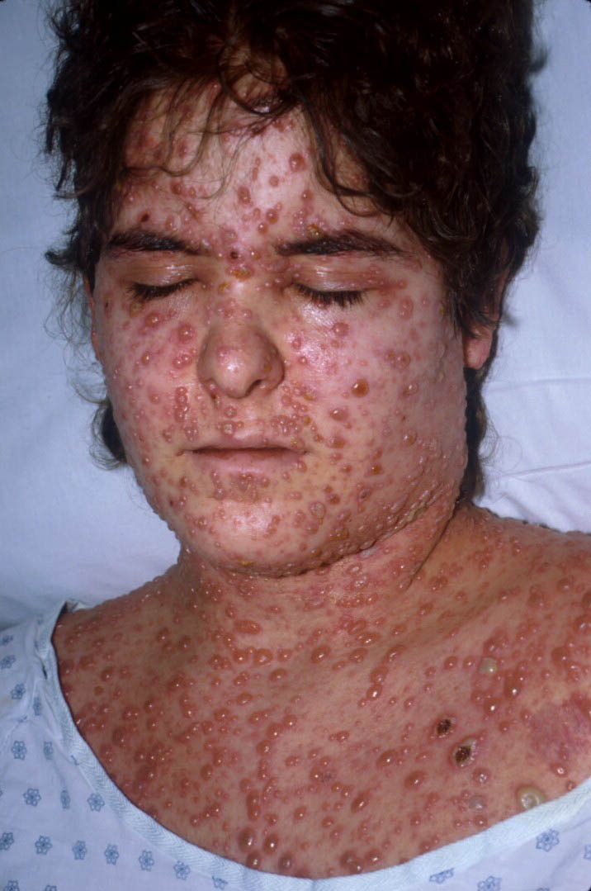
Bárányhimlő

Slide 18
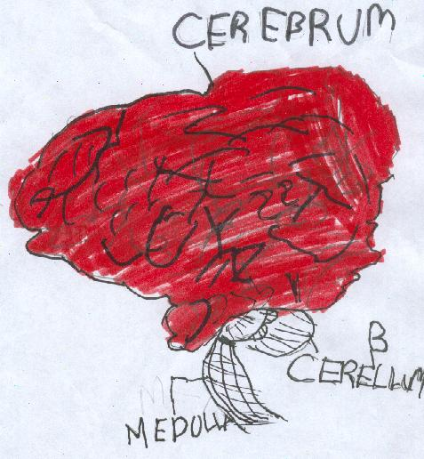
Amit védőoltással meg lehet előzni ll.
Gennyes agyhártyagyulladás
Haemophilus influnezae
Streptococcus pneumoniae
Meningococcus C

Slide 19

Védőoltási ellenjavallat
Kanyaró
Rubeola
Mumpsz
Bárányhimlő
Védőoltás gyengített kórokozókkal
súlyos immundefektus esetén
KÖRNYEZET OLTÁSA VÉDI A BETEGET!!!!

Slide 20
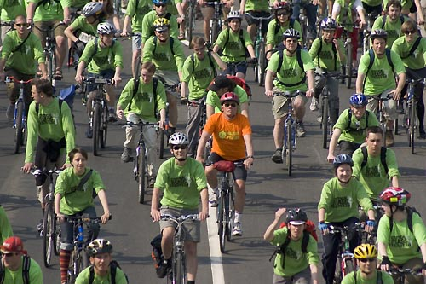

Slide 21
„Nyáj” immunitás
Családtagok
Gyermekközösség tagjai
Ápoló és eü. személyzet
95% feletti átoltottságnál kórokozó
átadása nem lehetséges
Oltottak körbefogva védik az oltatlanokat.

Slide 22

Üzenet
A fertőzéstől ELŐRE kell félni, nem utólag megijedni!
Fertőzések jelentős része immunizációval megelőzhető !
andrea.kulcsar@laszlokorhaz.hu
www gyermekbetegseg.hu
www.babavedelem.hu

